Slide 1
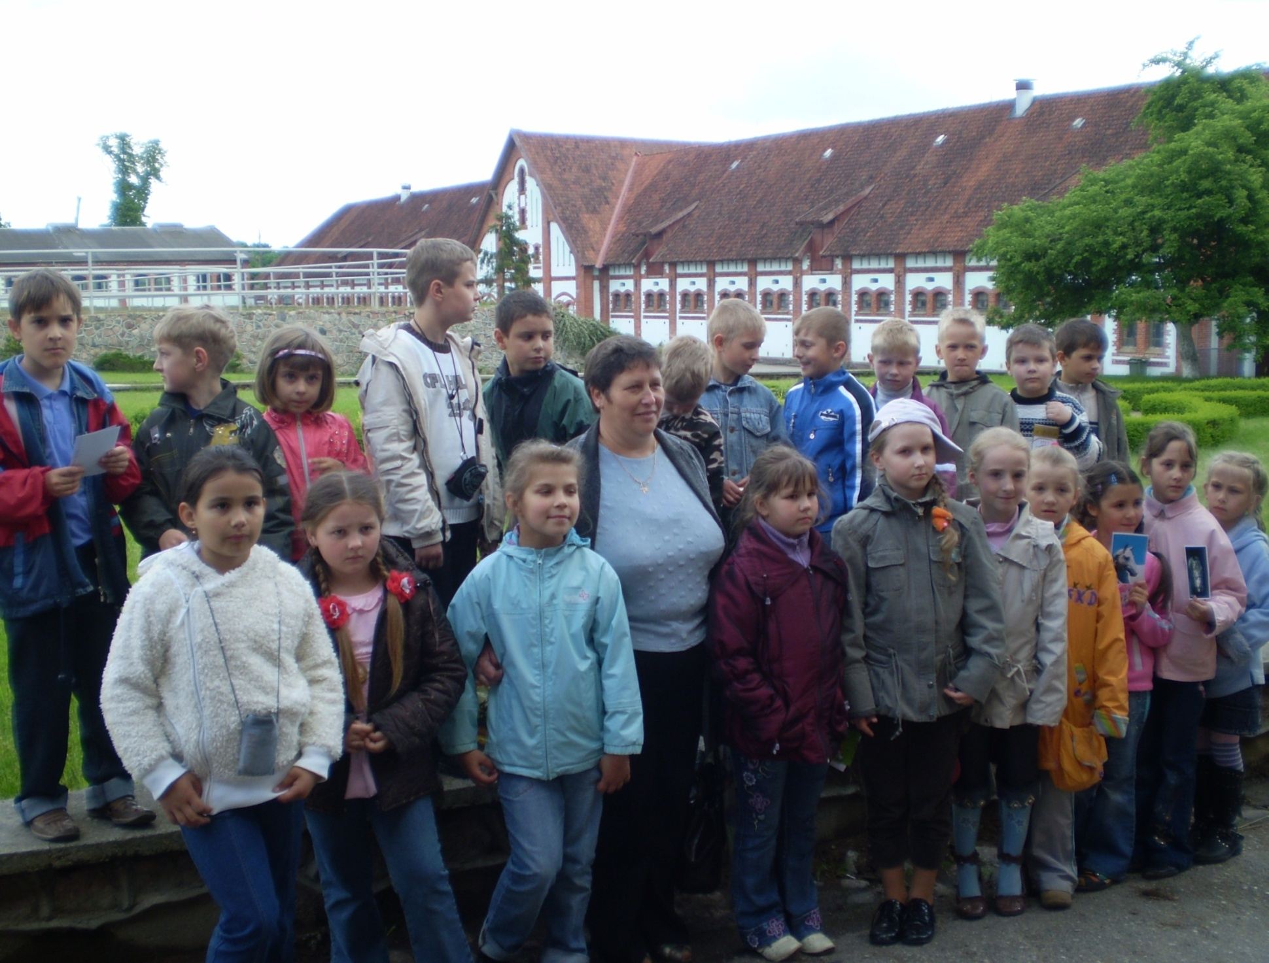
Доброта
Доброта

Slide 2
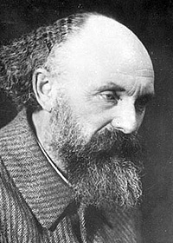
“ Всё хорошее в природе - от солнца; а все лучшее в жизни - от человека”.
М. Пришвин

Slide 3
Доброта -отзывчивость, сочувствие, дружеское расположение к людям, всё положительное, хорошее, полезное.
Л.Н. Толстой

Slide 4
Доброжелательный
добронравный
добродетельный
добро
добродетель
ЦВЕТОК ДОБРОТЫ
добродушный
добросовестный
добросердечный
добропорядочный
доброта

Slide 5
«Доброта – солнечный свет, под которым распускается цветок добродетели».

Slide 6
ДУМАТЬ О РОДИТЕЛЯХ
УТЕШИТЬ ПЛАЧУЩУЮ СЕСТРЕНКУ
РАДОВАТЬСЯ НЕУДАЧЕ БЛИЖНЕГО
ПОДАТЬ МИЛОСТЫНЮ
СТРЕМИТЬСЯ БЫТЬ БОГАТЫМ ЧЕЛОВЕКОМ
ПОМОГАТЬ БЛИЖНИМ
ЗАВИДОВАТЬ
ПОЗНАВАТЬ ИСТОКИ РОДНОЙ ЗЕМЛИ

Slide 7
ДУМАТЬ О РОДИТЕЛЯХ
УТЕШИТЬ ПЛАЧУЩУЮ СЕСТРЕНКУ
РАДОВАТЬСЯ НЕУДАЧЕ БЛИЖНЕГО
ПОДАТЬ МИЛОСТЫНЮ
СТРЕМИТЬСЯ БЫТЬ БОГАТЫМ ЧЕЛОВЕКОМ
ПОМОГАТЬ БЛИЖНИМ
ЗАВИДОВАТЬ
ПОЗНАВАТЬ ИСТОКИ РОДНОЙ ЗЕМЛИ

Slide 15
СПАСИБО
за работу!

